Slide 1
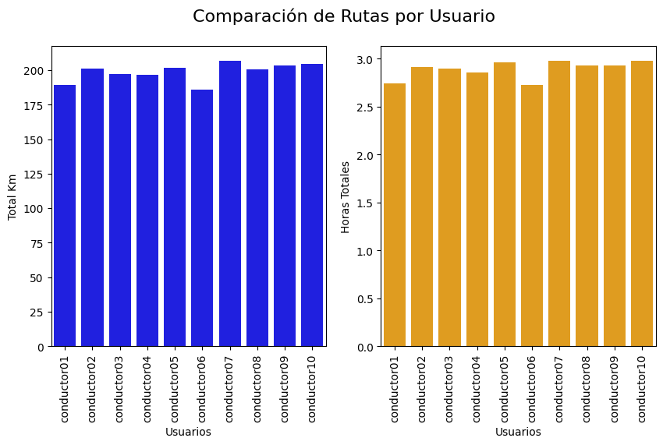
Plot inicial para el admin
+ Cuantos Km recorre cada usuario y el tiempo que invierten

Slide 2
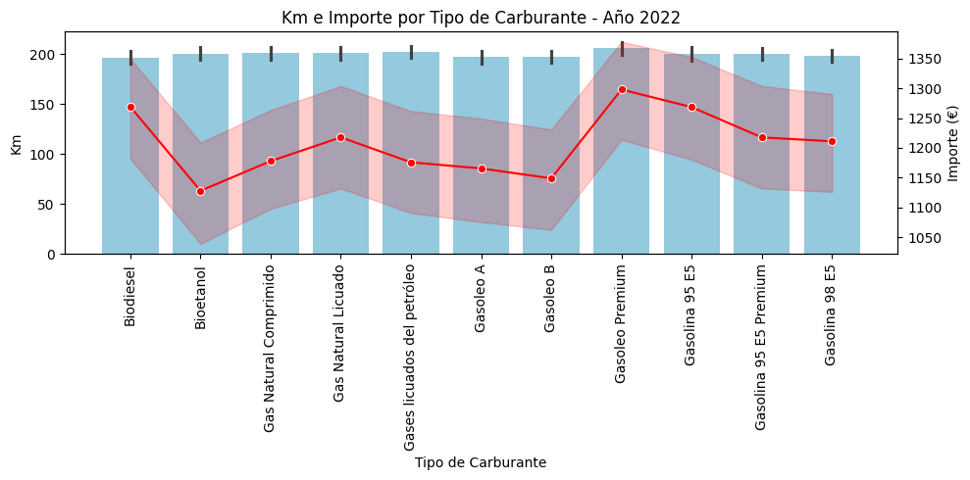
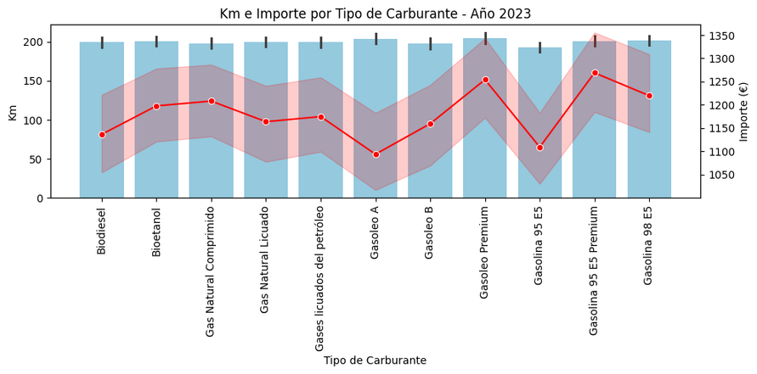
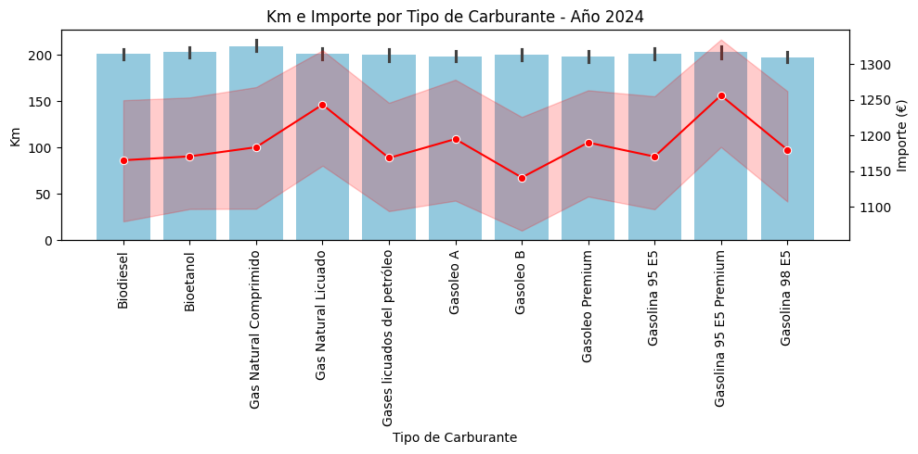
+ Muestra el tipo de carburante usado por Km (barra azul) y el importe que le ha costado (lÍnea roja)
+ Se aprecia como disminuye el coste del uso de carburantes menos contaminantes como Biodiesel o Bioetanol en los años 2023 y 2024

Slide 3
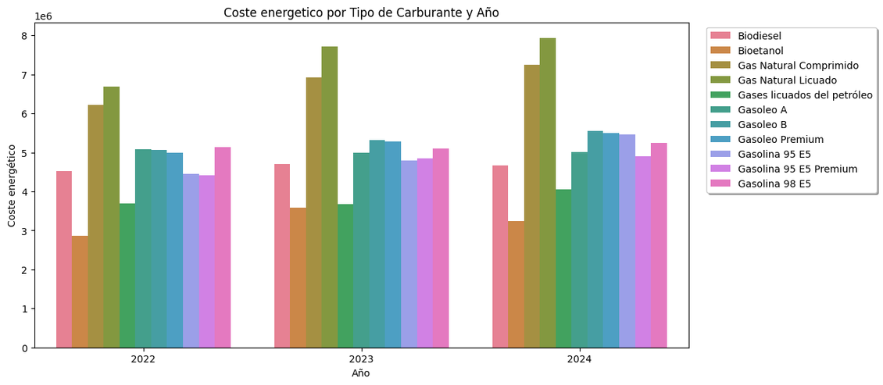
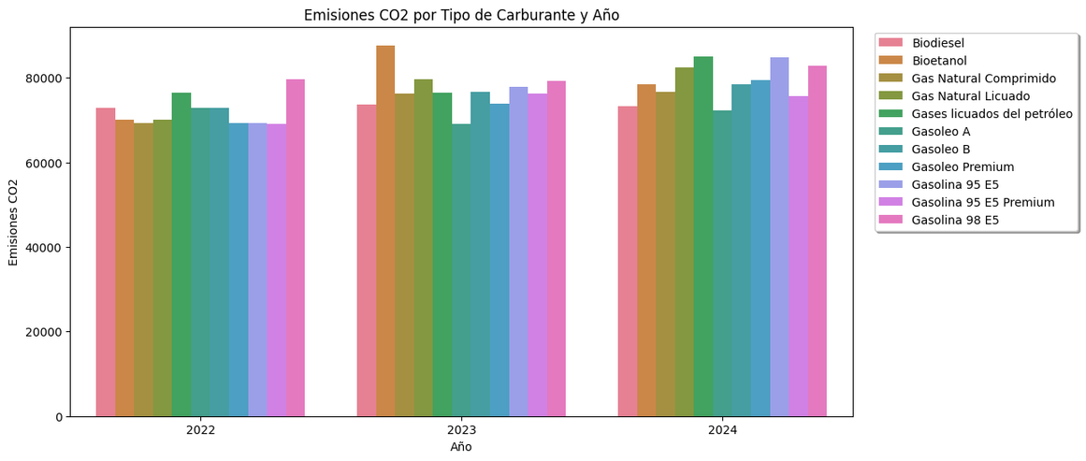
Relación entre el coste energético y las emisiones de CO2.
El carburante con menor coste energético en cada año es el Bioetanol. No obstante, sí que sigue habiendo emisiones de CO2 por parte de este carburante, por eso se observa un repunte de las emisiones de CO2 por este gas en 2023

Slide 4
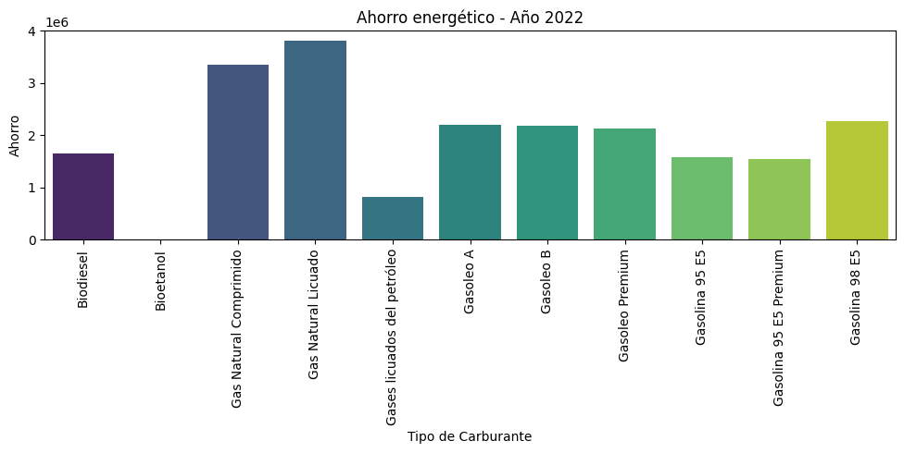
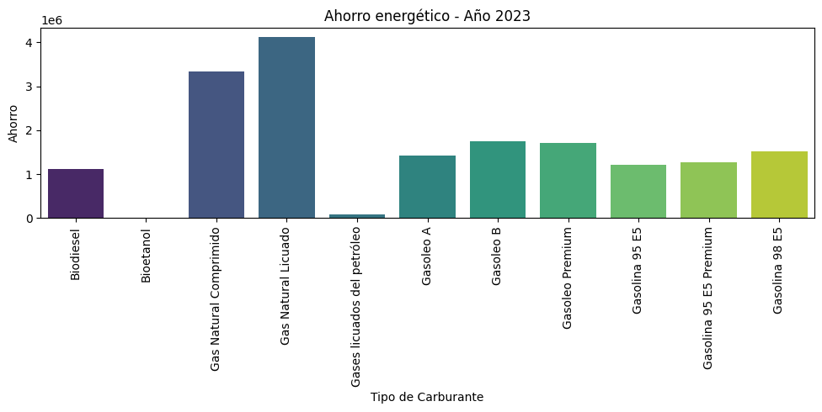
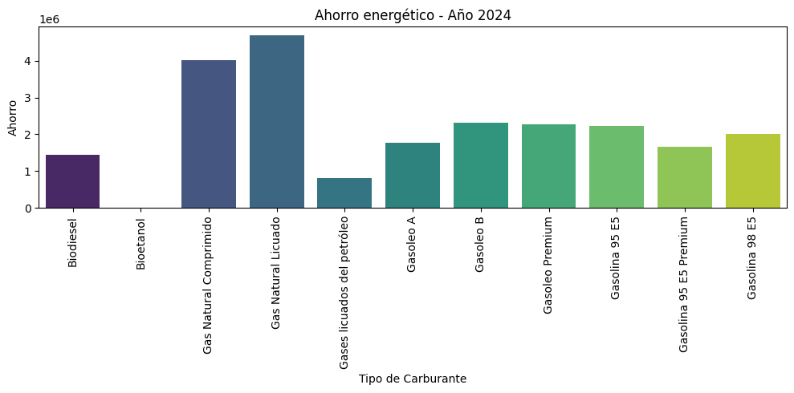
Ahorro energético que se hubiera conseguido.
Ahorro = Diferencia entre el coste energético de un carburante - el coste energético por consumo de Bioetanol

